Slide 1
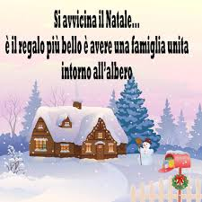
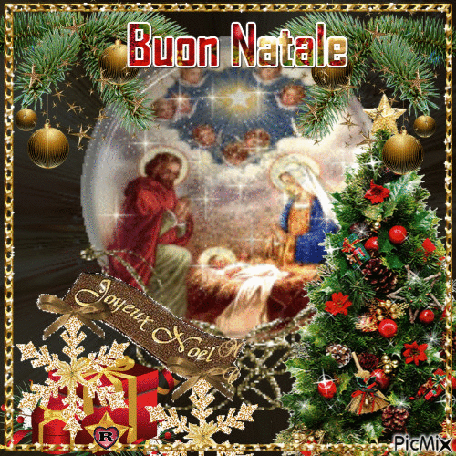
Attività asincrona 4 c Italiano ,- arte – INGLESE - Ed. civica.. ins.Zanfardino
PENSIERI DI NATALE

Slide 3
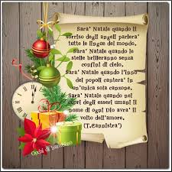
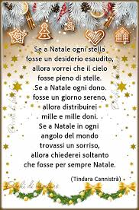
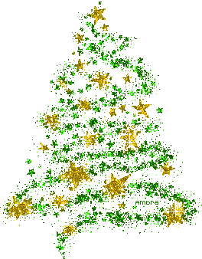
L’ANGOLO DELLA POESIA

Slide 4
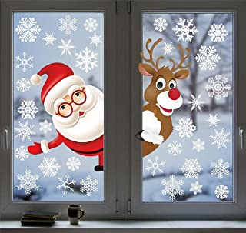
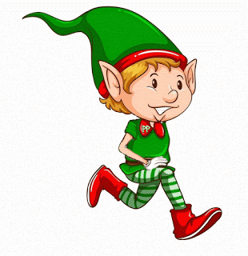

Slide 5
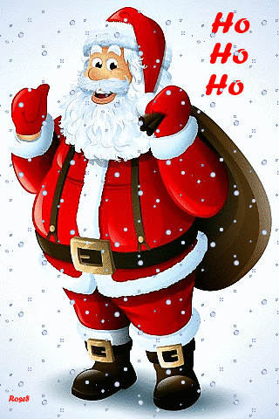
LA POESIA
È……
Linguaggio: ricco di parole che, accostate in modo originale creano immagini poetiche ricche di emozioni

Slide 6
IL TESTO POETICO
La poesia è un testo speciale che esprime emozioni, stati d’animo e sentimenti
E’ composta da VERSI E STROFE
LA POESIA
È……
Può essere scritta in rima baciata (AB,AB)
rima alternata (AB.BA..)
o in versi sciolti
Notes:
Esprime pensieri,emozioni,stati d’animo

Slide 7
LA POESIA E’: un testo per esprimere pensieri, stati d’animo emozioni IL LINGUAGGIO E’ RICCO DI DI PAROLE ACCOSTATE IN MODO ORIGINALE E DI FIGURE RETORICHE
Musicalità ….’
Rime : è la somiglianza del suono conclusivo di due parole, la rima conferisce il RITMO alla poesia:
Baciata ( AA, BB)
Alternata (AB, BA)
Incrociata (ABBA,.)
Allitterazione : è la ripetizione nelle parole
di lettere o di gruppi di lettere
Onomatopea : è una parola che richiama alla mente un suono, un rumore..
Anafora : è la ripetizione delle stesse parole all’inizio dei versi
La similitudine è
un paragone , un confronto ed è introdotta da parole: come, mi sembra, assomiglia a…
La metafora è definita
‘’ una similitudine abbreviata’’ e mancano le parole : come, sembra, assomiglia a ….
La personificazione è
L’attribuire pensieri e sentimenti umani a elementi naturali

Slide 8
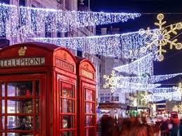
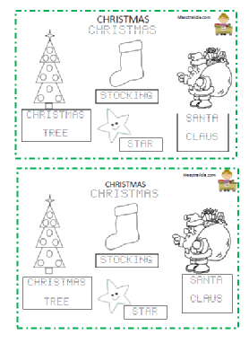
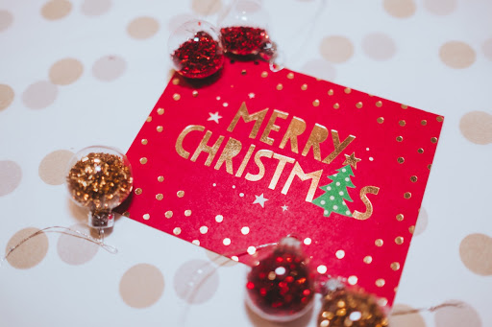
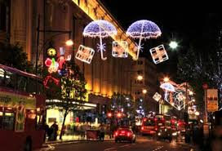
MERRY CHRISTMAS

Slide 9
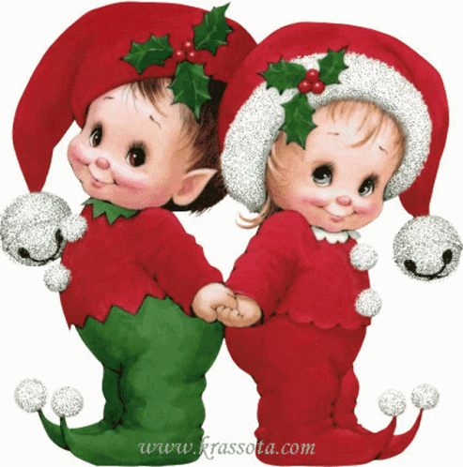
SIMPLE PRESENT
Il simple present viene usato per parlare di azioni abituali e della routine quotidiana
La forma base del verbo resta invariata per tutte le persone, tranne per la terza persona singolare che aggiunge una s
La
Verb to prepare
I prepare
You prepare
He
She } prepares
It
We prepare
You prepare
They prepare
Verb to go
I go
You go
He
She } goes
It
We go
You go
They go
Verb to fly
I fly
You fly
He
She } flies
It
We fly
You fly
They fly
Alla terza persona singolare alcuni verbi possono subire delle variazioni
Quando il verbo termina in_o-ch- sh-s-x-z-aggiungono es
Se il verbo termina in y preceduta da consonante ,la y si tramuta in i e si aggiunge es

Slide 10
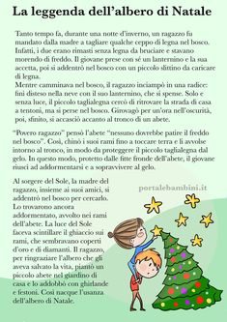
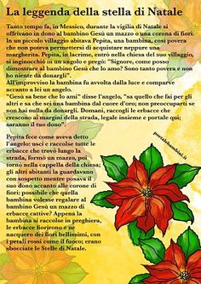
RACCONTI E CURIOSITA’
L’angolo della lettura

Slide 11
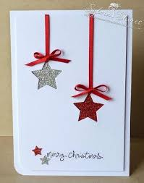
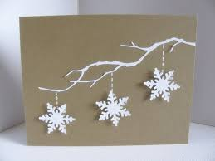
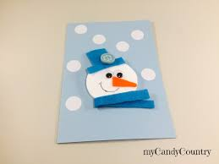
IDEE PER …UN BIGLIETTO D’AUGURI FAI DA TE
OPPURE CONSULTA IL SITO: BIGLIETTI D’AUGURI DI NATALE

Slide 12
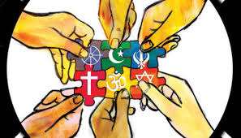
Educazione civica il RISPETTO PER le fedi religiose

Slide 13
SO THIS IS CHRISMAS di john lennon un famoso canto natalizio ,forse tra i piu’ belli..

Slide 14
A very merry Christmas And a happy New Year Let’s hope it’s a good one Without any fear
And so this is Christmas (War is over) And what have we done? (If you want it) Another year over (War is over) And a new one just begun (Now) And so Happy Christmas (War is over) We hope you have fun (If you want it) The near and the dear one (War is over) The old and the young (Now)
A very merry Christmas And a happy New Year Let’s hope it’s a good one Without any fear
War is over if you want it War is over now
TESTO
Happy Christmas, Kyoko Happy Christmas, Julian
And so this is Christmas And what have you done? Another year over And a new one just begun And so this is Christmas I hope you have fun The near and the dear ones The old and the young
A very merry Christmas And a happy New Year Let’s hope it’s a good one Without any fear
And so this is Christmas (War is over) For weak and for strong (If you want it) For rich and the poor ones (War is over) The road is so long (Now) And so Happy Christmas (War is over) For black and for white (If you want it) For yellow and red ones (War is over) Let’s stop all the fight (Now)
SO THIS IS
CHRISTMAS
Di J. Lennon

Slide 15
Buon Natale, Kyoko Buon Natale, Julian
E così questo è Natale E cosa hai fatto? Un altro anno finito E uno nuovo è appena iniziato E così questo è Natale Spero ti divertirai I vicini e i cari Il vecchio e il giovane
Un Buon Natale E felice anno nuovo Speriamo sia uno buono Senza alcun timore
E così questo è Natale (La guerra è finita) Per i deboli e per i forti (se lo desideri) Per ricchi e per i poveri (La guerra è finita) La strada è così lunga (Ora) E così Buon Natale (La guerra è finita) Per il nero e per il bianco (se lo desideri) Per i gialli e i rossi (La guerra è finita) Finiamo tutte le battaglie(Ora)
Un Buon Natale E felice anno nuovo
Speriamo sia uno buono Senza alcun timore
E così questo è Natale (La guerra è finita) E che cosa abbiamo fatto? (Se lo vuoi) Un altro anno è finito (La guerra è finita) E uno nuovo è appena iniziato (Ora) E così Buon Natale (La guerra è finita) Speriamo vi divertiate (Se lo volete) I vicini e i cari (La guerra è finita) Il vecchio e il giovane (Ora)
Un Buon Natale E felice anno nuovo Speriamo sia uno buono Senza alcun timore
La guerra è finita se lo volete La guerra è finita ora

Slide 16
LE TUE MAESTRE

Slide 17
LE TUE MAESTRE

